Slide 1

Allen
https://www.tesla.com/
https://aulavirtual-educacion.larioja.org/pluginfile.php/157284/mod_resource/content/0/Pr%C3%A1ctica%206%20Dise%C3%B1o%20de%20una%20presentaci%C3%B3n%20.pdf

Slide 2
ALLEN
Dirección:
7844 W Central Ave, Toledo, OH 43617

Slide 3
ALLEN instalaciones
El taller de industrias Allen se compone de ingenieros robóticos y robots que nos ayudan, de 6 ejes y pudiendo levantar un máximo de 1000 kg. Hemos añadido luces de alta eficiencia para iluminar lo que antes era un espacio oscuro y cerrado. Los pisos y las paredes están pintadas de un blanco inmaculado tanto a iluminar el espacio y marcan el tono de laboratorio como la atención al detalle.

Slide 4
ALLEN A qué nos dedicamos
Generalmente nos dedicamos al campo robótico, coches eléctricos y componentes para la propulsión de vehículos eléctricos y sistemas de almacenamiento a baterías

Slide 5
ALLEN esquema del personal
Jefe/a
Ingenieros
robóticos
Ingenieros
eléctricos
informáticos
Personal de
limpieza

Slide 6
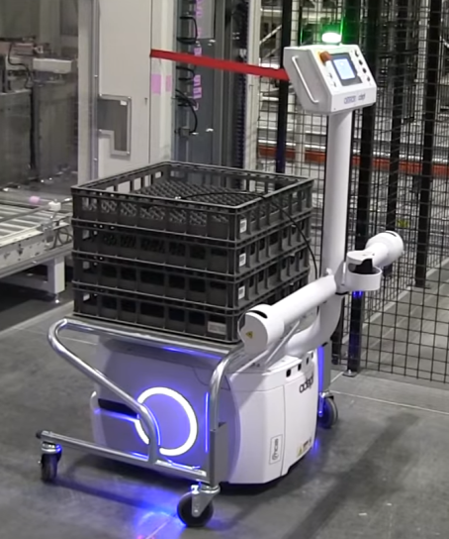
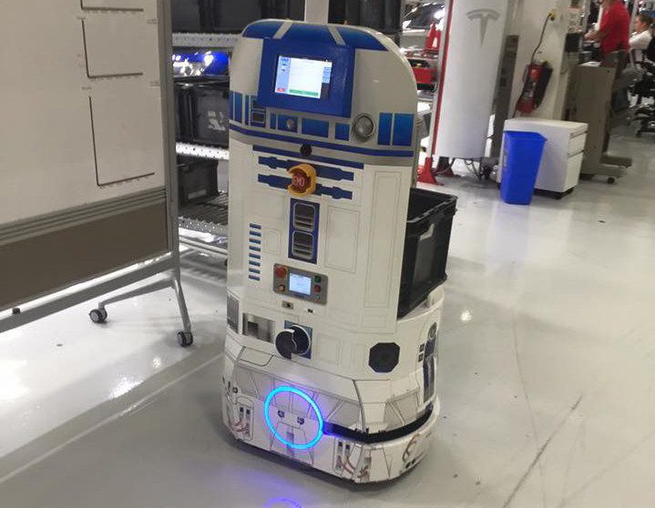
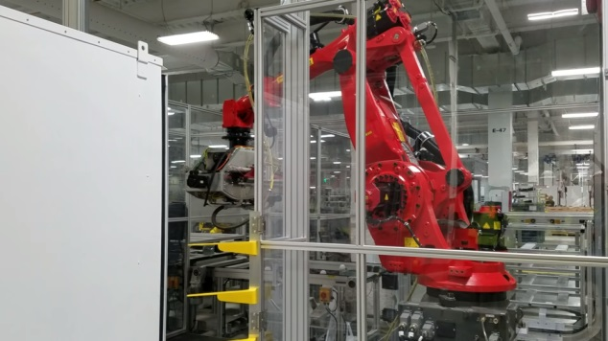
ALLEN qué creamos

Slide 7
ALLEN contáctanos
Europa:
EUPress@tesla.com
Norte América:
Press@tesla.com
Australia and Asia:
APACPress@tesla.com
China:
China-Press@tesla.com

